Slide 1


TIN HỌC
KIỂM TRA BÀI CŨ
Câu 1: Tư thế nào sau đây là đúng khi sử dụng máy tính ?
A.
B.
C.
D.

Slide 2
Câu 2: Nháy chuột là?
A. Nháy nút trái 1 lần
A. Nháy nút trái 1 lần
B. Nháy nút trái 2 lần liên tiếp
C. Nháy nút phải 1 lần

Slide 3
Câu 3: Nháy đúp chuột là?
A. Nháy nút trái 1 lần
B. Nháy nút trái 2 lần liên tiếp
B. Nháy nút trái 2 lần liên tiếp
C. Nháy nút phải 1 lần

Slide 4




KHỞI ĐỘNG
Sau buổi thực hành đầu tiên, Khoa quan sát thấy có nhiều bạn đặt tay vào hàng phím số, có bạn đặt vào hàng phím chữ, có bạn gõ một tay. Khoa có băn khoăn muốn hỏi thầy giáo cách gõ bàn phím như thế nào cho đúng và nhanh. Chúng ta cùng tìm hiểu với bạn Khoa nhé.

Slide 5



(Tiết 1)
Sách giáo khoa trang: 25

Slide 6
(Tiết 1)
Mục tiêu:
Nhận biết được khu vực chính của bàn phím.
Chỉ ra được khu vực chính của bàn phím và gọi được tên các hàng phím.
Biết cách đặt tay trên bàn phím.

Slide 7


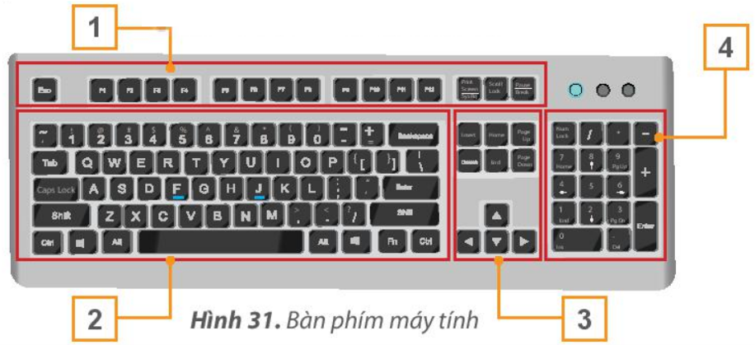

1. BÀN PHÍM MÁY TÍNH
1
Tìm hiểu về bàn phím máy tính
HOẠT ĐỘNG
Quan sát bàn phím và các khu vực của bàn phím ở Hình 31, em hãy chỉ ra khu vực nào có nhiều phím nhất?
Khu vực Chính
Khu vực nhiều phím nhất được gọi là gì?

Slide 8
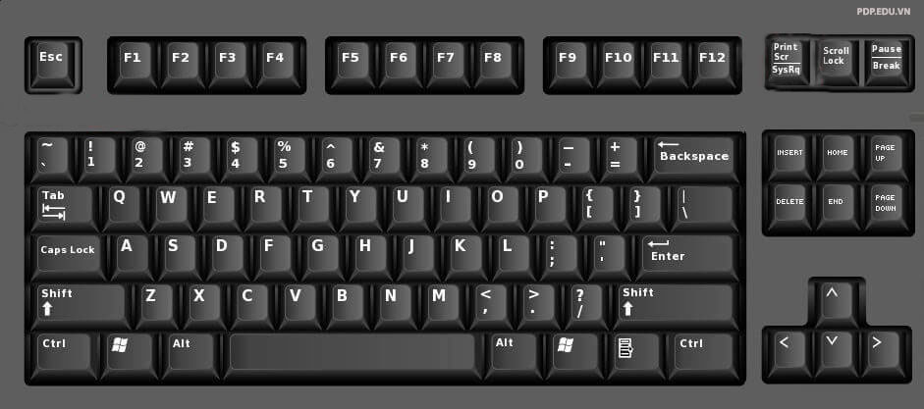
1. BÀN PHÍM MÁY TÍNH
* Khu vực chính của bàn phím gồm mấy hàng phím? Đó là những hàng phím nào?
KHU VỰC CHÍNH

Slide 9
1. BÀN PHÍM MÁY TÍNH
* Khu vực chính của bàn phím gồm 5 hàng phím:
1.Hàng phím số
2. Hàng phím trên
3. Hàng phím cơ sở
4. Hàng phím dưới
5. Hàng phím chứa phím cách
KHU VỰC CHÍNH

Slide 10
1. BÀN PHÍM MÁY TÍNH
* Khu vực chính của bàn phím gồm 5 hàng phím:
1. Hàng phím cơ sở
2. Hàng phím trên
3. Hàng phím dưới
4. Hàng phím số
5. Hàng phím chứa phím cách

Slide 11
1. BÀN PHÍM MÁY TÍNH
Hai phím F và J là 2 phím có gờ, làm mốc cho việc đặt các ngón tay khi gõ phím
Hai phím F và J trên hàng phím cơ sở có gì đặc biệt?

Slide 12
1. BÀN PHÍM MÁY TÍNH
* Khu vực chính của bàn phím gồm 5 hàng phím: Hàng phím cơ sở, Hàng phím trên, Hàng phím dưới, Hàng phím số, Hàng phím chứa phím cách
* Cách đặt tay trên bàn phím:
THẢO LUẬN

Slide 13
1. BÀN PHÍM MÁY TÍNH
* Khu vực chính của bàn phím.
* Cách đặt tay trên bàn phím:
THẢO LUẬN
Câu 1: Khi đặt tay trên bàn phím, em đặt tay ở hàng phím nào?
Câu 2: Cách đặt các ngón tay ở vị trí xuất phát?

Slide 14
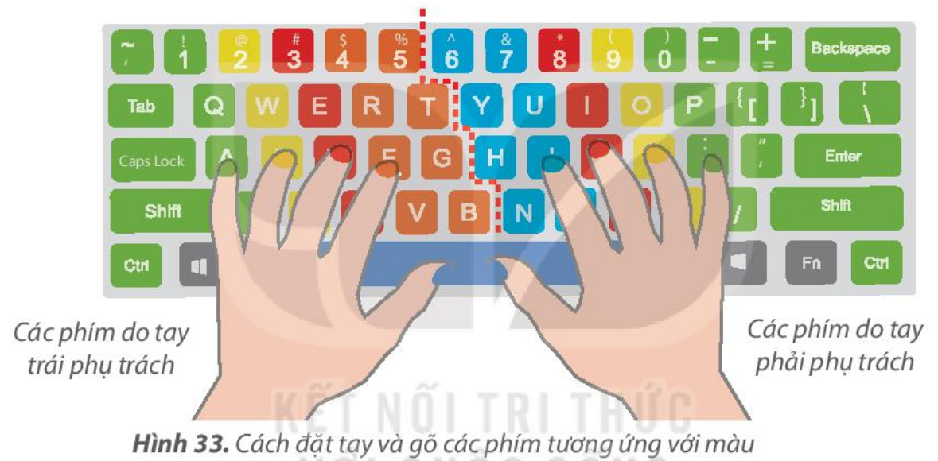
1. BÀN PHÍM MÁY TÍNH
* Khu vực chính của bàn phím.
* Cách đặt tay trên bàn phím:
- Em đặt tay lên các phím xuất phát ở hàng phím cơ sở
- Cách đặt tay ở vị trí xuất phát:
+ Hai ngón trỏ đặt lên hai phím F và J, các ngón còn lại đặt ở vị trí các phím tiếp theo trên hàng phím cơ sở.
+ Hai ngón cái đặt lên phím cách.

Slide 15
THỰC HÀNH ĐẶT TAY TRÊN BÀN PHÍM

Slide 16
- Để gõ nhanh và chính xác mỗi ngón tay chỉ phụ trách gõ một số phím nhất định.
- Mỗi khi gõ xong, em đưa ngón tay về vị trí xuất phát trên hàng phím cơ sở.

Slide 17


Khu vực chính gồm: hàng phím số, hàng phím trên, hàng phím cơ sở,
hàng phím dưới và hàng phím chứa phím dấu cách.
Mỗi ngón tay gõ đúng các phím phụ trách. Khi gõ xong,
đưa ngón tay về vị trí xuất phát trên hàng phím cơ sở.
1. Các phím F, J thuộc hàng phím nào?
A. Hàng phím trên.
B. Hàng phím cơ sở.
C. Hàng phím dưới.
2. Khi gõ xong, các ngón tay của em phải đặt ở hàng phím nào?
A. Hàng phím trên.
B. Hàng phím cơ sở.
C. Hàng phím dưới.

Slide 19
2. THỰC HÀNH SỬ DỤNG BÀN PHÍM
NHIỆM VỤ
1
Em hãy đặt tay đúng cách trên bàn phím.
HƯỚNG DẪN
Bước 1: Đặt các ngón tay đúng vị trí xuất phát trên hàng phím cơ sở như Hình 33
Bước 2: Di chuyển các ngón tay đến các phím mà mỗi ngón phụ trách ở hàng trên và hàng dưới.

Slide 20

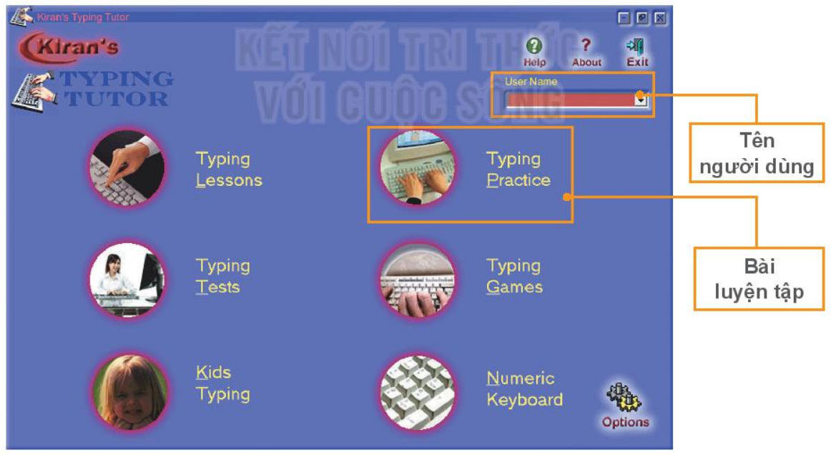
NHIỆM VỤ
2
Tập gõ 10 ngón với phần mềm Kiran's Typing Tutor.
HƯỚNG DẪN
• Nháy đúp chuột vào biểu tượng để khởi động phần mềm Kiran's Typing Tutor. Màn hình chính của phần mềm có dạng như sau:

Slide 21
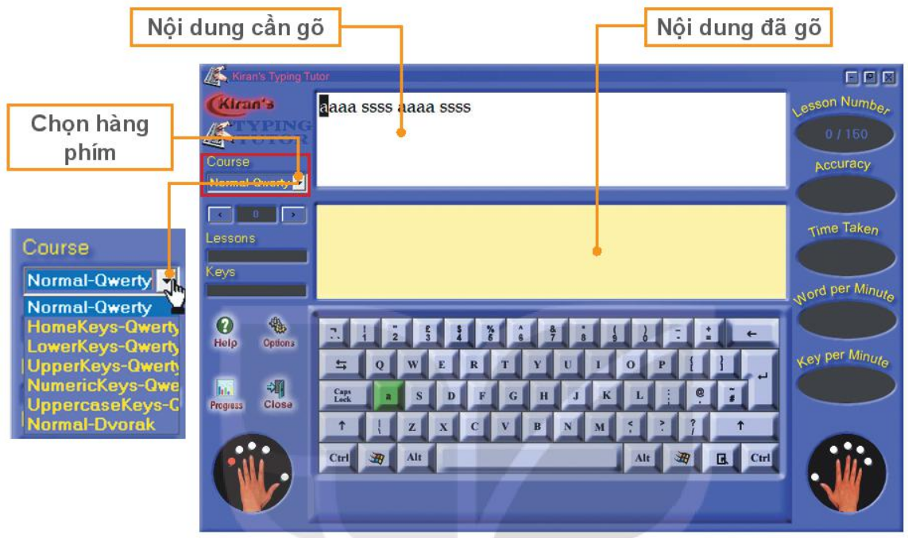
Để luyện tập với Kiran's Typing Tutor em thực hiện các bước sau:
Bước 1: Nhập tên vào ô User Name để bắt đầu luyện gõ. Nếu trước đó nhập rồi thì tên em đã được lưu lại, em có thể chọn tên ở mục này.
Bước 2: Chọn Typing Practice để luyện tập gõ với các hàng phím.
Hình 35. Màn hình luyện tập gõ phím

Slide 22
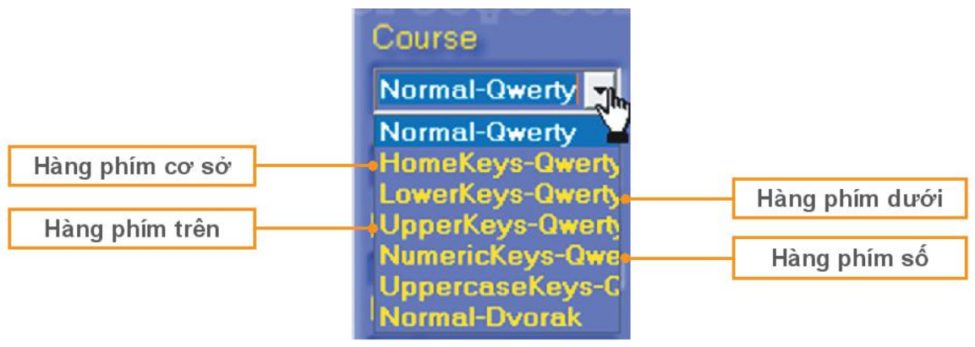
Bước 3: Để chọn hàng phím luyện tập, em nháy chuột vào tam giác nhỏ trong mục Course rồi chọn một mục:
Hình 36. Chọn hàng phím
Nhiệm vụ của em là sử dụng đúng ngón tay khi gõ phím. Lưu ý, phím cần gõ sẽ được tô màu và ở góc dưới màn hình có gợi ý ngón tay gõ phím.

Slide 23
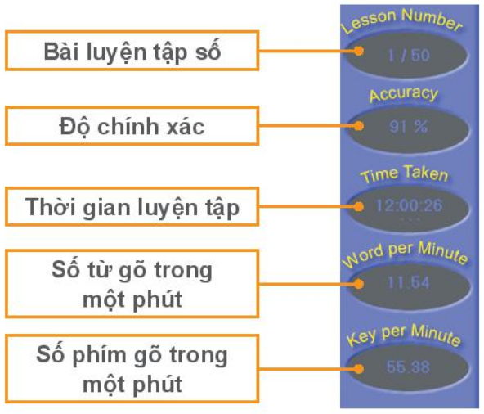
Các thông tin bên phải màn hình cho biết kết quả luyện tập:
Hình 37. Kết quả luyện tập
Bước 4: Luyện tập nhiều lần và so sánh các kết quả độ chính xác, số từ gõ trong một phút và số phím gõ trong một phút giữa các lần.

Slide 24

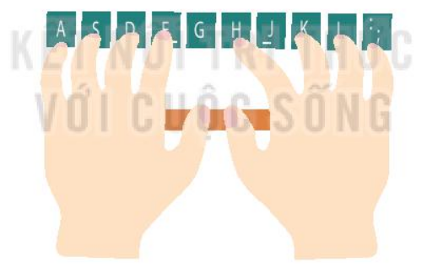
LUYỆN TẬP
1. Trong hình sau, ngón tay nào đã đặt sai vị trí xuất phát trên hàng phím cơ sở?
2. Em hãy mở phần mềm Kiran's Typing Tutor và đặt tay ở vị trí xuất phát trên hàng phím cơ sở. Lần lượt luyện tập hai lần với các hàng phím: hàng phím cơ sở, hàng phím trên, hàng phím dưới. Sau đó, em hãy so sánh kết quả về độ chính xác, số từ gõ được sau mỗi lượt luyện tập.

Slide 25


VẬN DỤNG
Em hãy luyện tập thêm cách gõ phím bằng phần mềm Kiran's Typing Tutor.

Slide 26


Slide 27


L
L
LOVE
TẠM BIỆT VÀ HẸN GẶP LẠI
G
PIRCE
L
S
T
H
L

